Slide 1
স্বাগতম

Slide 2
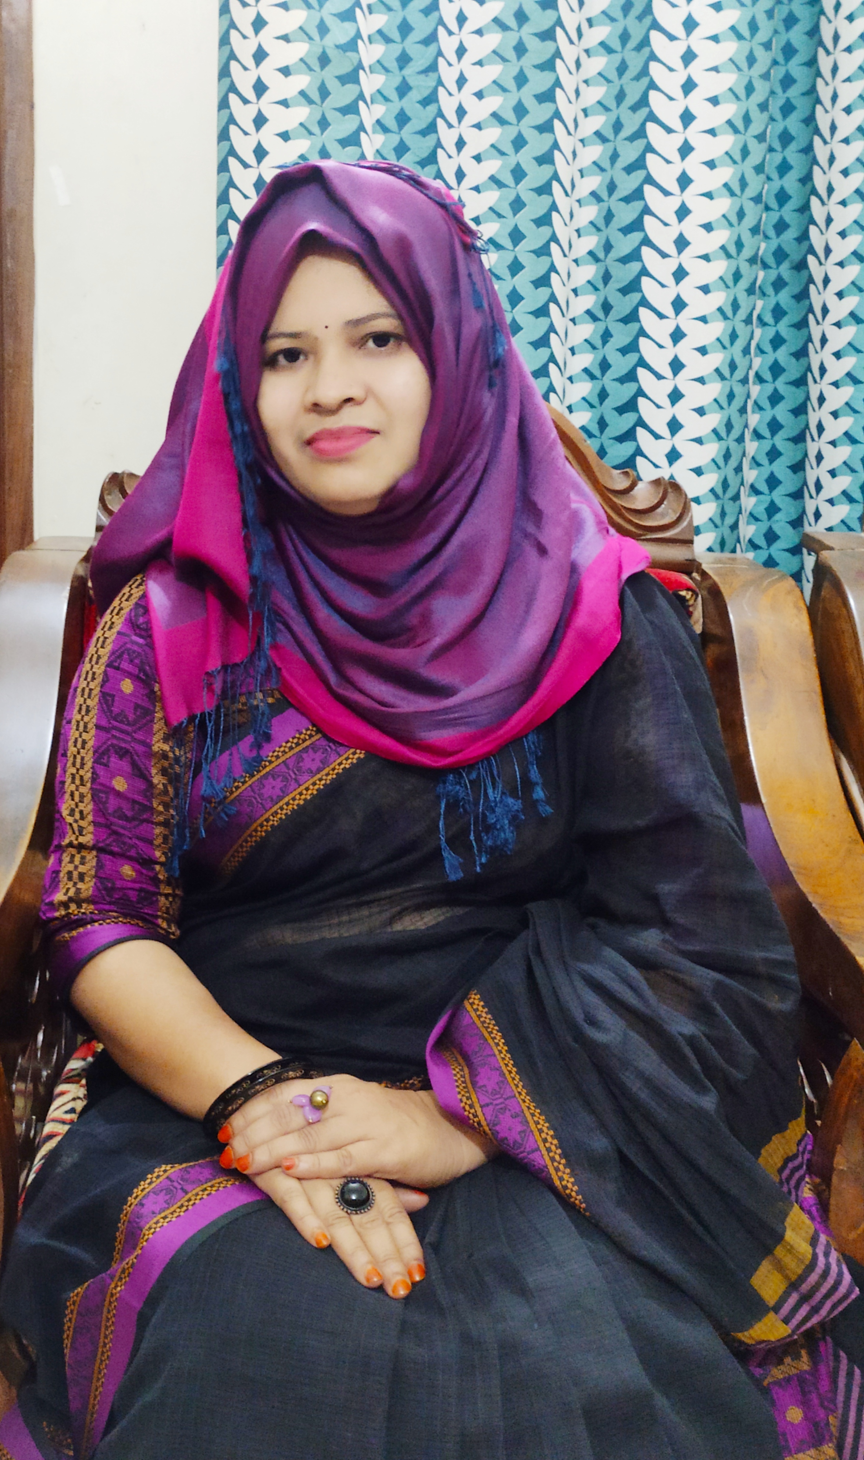
পরিচিতি
রীনা পারভীন
সহকারী শিক্ষক
চান্দপুর উচ্চ বিদ্যালয়,
তারাকান্দা, ময়মনসিংহ
শ্রেণি : ৯ম
বিষয় : বাংলা সাহিত্য
অধ্যায় : আম-আঁটির ভেঁপু

Slide 3
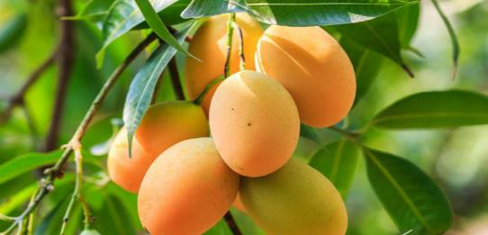
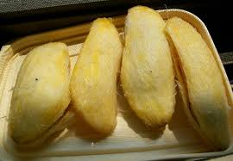
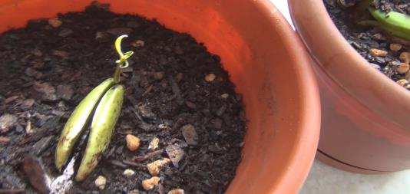

Slide 4
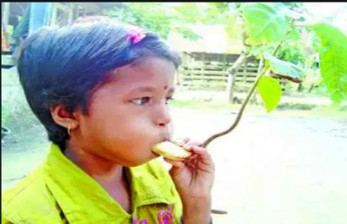
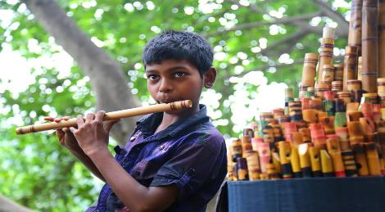
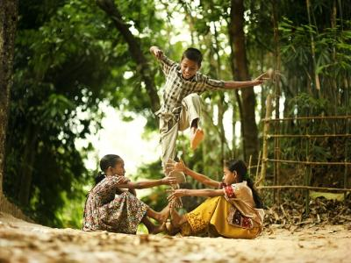
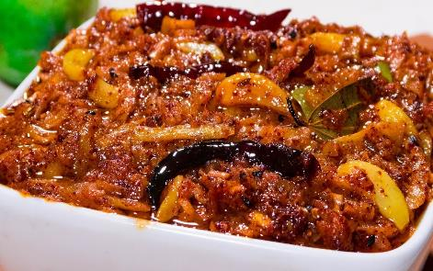

Slide 5
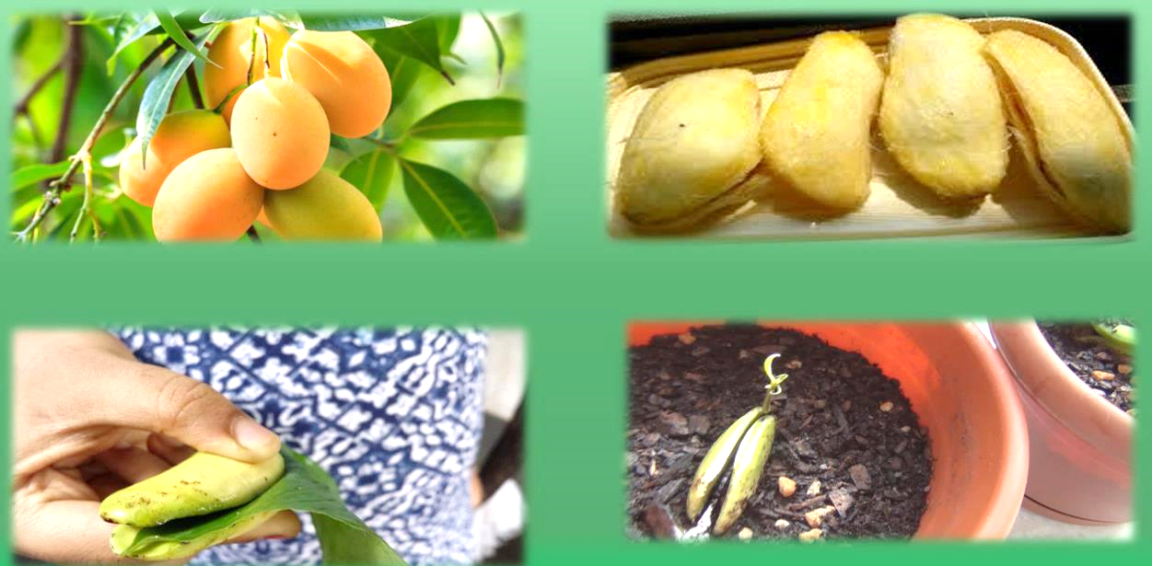
আজকের পাঠ
আম-আঁটির ভেঁপু
বিভূতিভূষণ বন্দ্যোপাধ্যায়

Slide 6
শিখনফল
এই পাঠ শেষে শিক্ষার্থীরা …….
লেখক পরিচিতি সম্পর্কে বর্ণনা করতে পারবে ।
পল্লি-মায়ের শাশ্বত চরিত্রের রুপটি বর্ণনা করতে পারবে
প্রকৃতি ও মানুষের নিবিড় সম্পর্কের স্বরুপ ব্যাখ্যা করতে পারবে।
নিম্ন মধ্যবিত্ত পরিবারের জীবন যাপন সম্পর্কে বর্ণনা করতে পারবে।

Slide 7
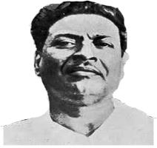
উল্লেখযোগ্য
উপন্যাসঃ পথের পাঁচালী,অপরাজিত, আরণ্যক,
ইছামতি, দৃষ্টিপ্রদীপ
গল্পগ্রন্থঃ মেঘমল্লার,মৌরীফুল,যাত্রাবদল।
কিশোর উপন্যাসঃ চাঁদের পাহাড়,হীরামানিক জ্বলে।
জন্ম
12ই সেপ্টেম্বর, ১৮৯৪ সাল। ২৪ পরগনার মুরারিপুর গ্রাম
পুরষ্কার ও সম্মাননা-
ইছামতী উপন্যাসের জন্য রবীন্দ্র পুরষ্কারে ভূষিত হন
পেশা/কর্মজীবন-
শিক্ষকতা, তিনি হুগলি, কলকাতা ও ব্যারাকপুরের বিভিন্ন স্কুলে শিক্ষকতা করেন।
বিভূতিভূষণ বন্দ্যোপাধ্যায়
মৃত্যু
১৯৫০ সাল ১লা সেপ্টেম্বর

Slide 8
শব্দের উচ্চারন ও অর্থ
রোয়াক -- বারান্দা, বা ঘরের সামনের খোলা জায়গা
চুপড়ি -- ছোট ঝুড়ি
নাটা ফল – করঞ্জা ফল
গরাদ---জানালার সিক
বন বিছুটি--- বুনো গাছ

Slide 9
প্রশ্নোত্তর
১। বিভূতিভূষ্ণ বন্দ্যোপাধ্যায় কোথায় জন্মগ্রহণ করেন?
২। আম-আঁটির ভেঁপু কোন উপন্যাস থেকে নেওয়া হয়েছে?
৩। চুপড়ি অর্থ কী?

Slide 10
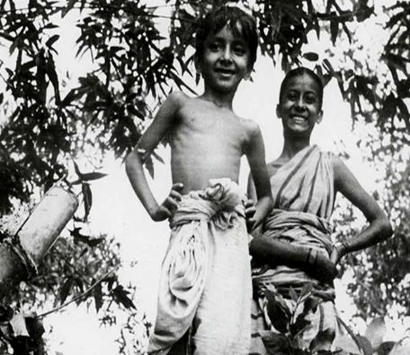
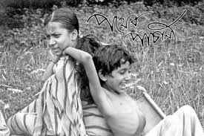
অপু ও দুর্গা হতদরিদ্র পরিবারের শিশু। কিন্তু তাদের শৈশবে দারিদ্র্যের সেই কষ্ট প্রধান হয়ে ওঠেনি। অপুর দিদি দুর্গা তার খেলার সাথি। গ্রামের সহজ-সরল পরিবেশে আর অতি দরিদ্র পরিবারে বেড়ে উঠতে থাকে দুই ভাইবোন।

Slide 11
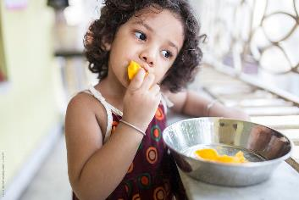
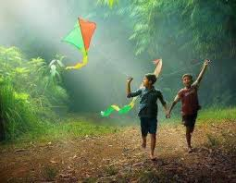
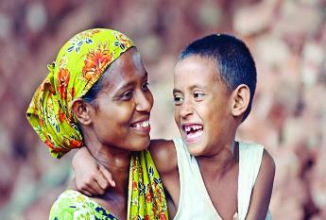
অধিকন্তু গ্রামীণ ফলফলাদি আহারের আনন্দ এবং বিচিত্র বিষয় নিয়ে তাদের বিস্ময় ও কৌতূহল গল্পটিকে চিরকালের মানুষের চিরায়ত শৈশবকেই যেন স্মরণ করিয়ে দেয়। এই গল্পের সর্বজয়া পল্লি-মায়ের শাশ্বত চরিত্রে হয়ে উঠেছে।

Slide 12
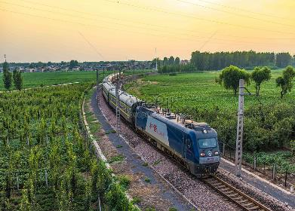
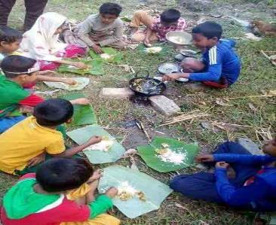
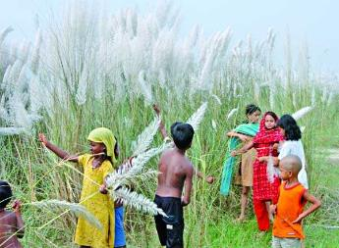
অজানাকে জানার সহজাত নেশা তাদের। তাই মায়ের শাসন-বারণ উপেক্ষা করেও দুরন্ত দুর্গার হাত ধরে সে প্রকৃতির সঙ্গে মিশে যেতে থাকে। দিদির সঙ্গে ঝড়ের দিনে আম কুড়োনো, হইচই, চড়ুইভাতি, শরতের কাশবনের দীর্ঘ মাঠ পেরিয়ে রেলগাড়ি দেখা—এ রকম নানা অ্যাডভেঞ্চারের তার একমাত্র সাথী দিদি দুর্গা।

Slide 13
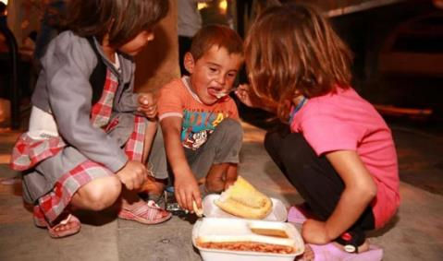
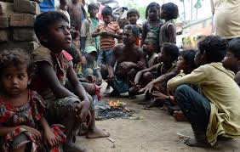
সেই কষ্টের স্মৃতি মুছতে না মুছতেই আরও পরিবর্তন আসে তার জীবনে। দারিদ্রের কারণেই একসময় গ্রামের পাঠ চুকিয়ে নিজের ভিটেমাটি ছেড়ে তাদের চলে যেতে হয় কাশীতে।
অপুর বেড়ে ওঠার পাশাপাশি দরিদ্র এক পরিবারের টিকে থাকার সংগ্রাম উঠে এসেছে এতে। তাই একই সঙ্গে এই গল্প আনন্দের, এই গল্প দুঃখের আর কৈশোরের দুরন্ত নিষিদ্ধ অ্যাডভেঞ্জারের।

Slide 14
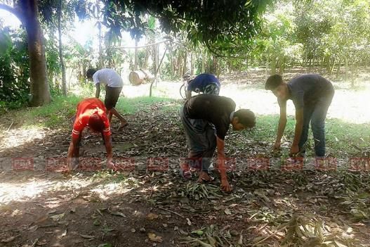
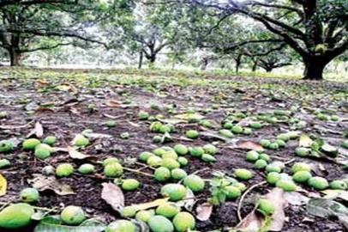
এই গল্প পাওয়ার এবং একই সঙ্গে হারানোর। এই গল্প সোনালি শৈশবের। অপুর অবাক বিস্ময়ে বেড়ে ওঠার এই গল্প বাংলাদেশের সব গ্রাম্য বালকের, সবার।

Slide 15
দলীয় কাজ
আম-আঁটির ভেঁপু গল্পের দূর্গা চরিত্রটি ব্যাখ্যা কর।

Slide 16
বাড়ির কাজ
আম-আঁটির ভেঁপু গল্পের আলোকে বাংলাদেশের গ্রামীণ জীবনচিত্রের পরিচয় দাও।

Slide 17
ধন্যবাদ

